Slide 1
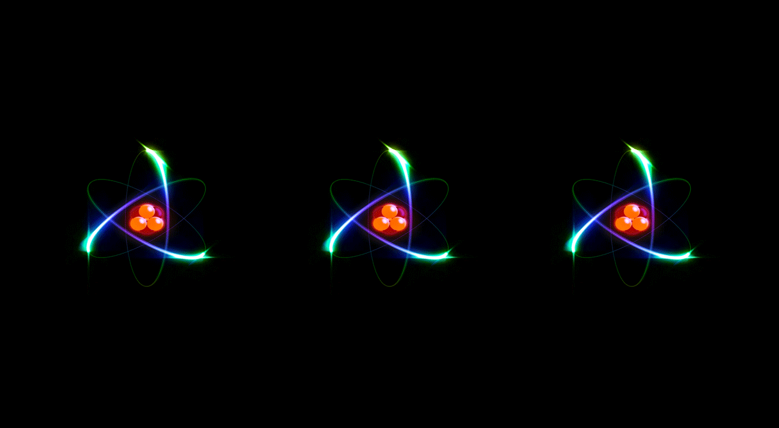
ΧΗΜΙΚΟΣ
ΔΕΣΜΟΣ
Μαραγκάκης Μιχάλης
ΧΗΜΙΚΟΣ

Slide 2
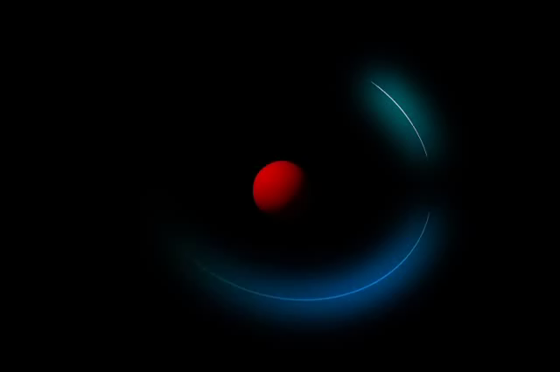
Τί είναι ο χημικός δεσμός και γιατί δημιουργείται;
Χημικός δεσμός είναι η δύναμη που συγκρατεί τα άτομα ή άλλες δομικές μονάδες της ύλης, (π.χ. ιόντα) ενωμένα μεταξύ τους
Χημικός δεσμός δημιουργείται, όταν τα άτομα πλησιάσουν αρκετά, ώστε οι ελκτικές δυνάμεις που αναπτύσσονται μεταξύ του πυρήνα του ενός ατόμου και των ηλεκτρονίων του άλλου
να υπερβούν τις απωστικές δυνάμεις που αναπτύσσονται μεταξύ των πυρήνων ή μεταξύ των ηλεκτρονίων τους.
Η δημιουργία του χημικού δεσμού οδηγεί το σύστημα σε χαμηλότερη ενέργεια, το κάνει δηλαδή σταθερότερο

Slide 3
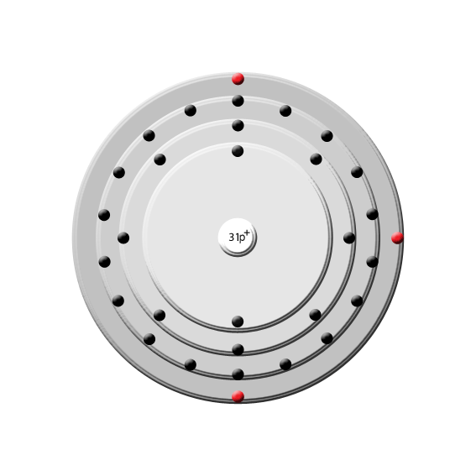

Χημική συμπεριφορά στοιχείων
1) ΗΛΕΚΤΡΟΝΙΑ ΣΘΕΝΟΥΣ
Ηλεκτρόνια
σθένους
Ηλεκτρόνια
Εξωτερικής στιβάδας
3 μονήρη e⁻
1 2 13 14 15 16 17 18
1 ζεύγος e⁻
IA IIA IIIA IVA VA VIA VIIA VIIIA
4 μονήρη e⁻
Η
Ηe
1^{η} περίοδος
2^{η} περίοδος
Li
Be
B
C
N
O
F
Ne
3^{η} περίοδος
Νa
Μg
Al
Si
P
S
Cl
Ar

Slide 4


Χημική συμπεριφορά στοιχείων
1) ΗΛΕΚΤΡΟΝΙΑ ΣΘΕΝΟΥΣ
Ηλεκτρόνια σθένους
(εξωτερικής στιβάδας)
Λίγα (1-3 e)
Πολλά (5-7 e⁻ )
Τείνουν να αποβάλλουν ηλεκτρόνια
Τείνουν να προσλαμβάνουν και άλλα ηλεκτρόνια
Ηλεκτροθετικά στοιχεία
Ηλεκτροαρνητικά στοιχεία

Slide 5
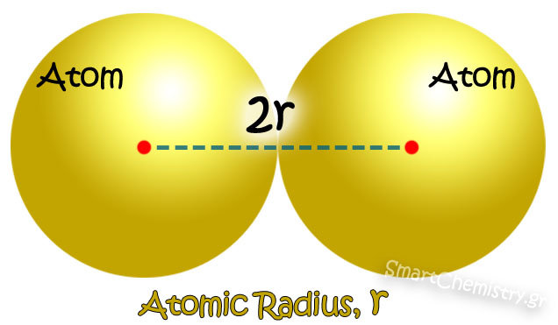
Χημική συμπεριφορά στοιχείων
1) ΗΛΕΚΤΡΟΝΙΑ ΣΘΕΝΟΥΣ
1) ΗΛΕΚΤΡΟΝΙΑ ΣΘΕΝΟΥΣ
2) ΑΤΟΜΙΚΗ ΑΚΤΙΝΑ
Η ατομική ακτίνα ορίζεται ως το μισό της απόστασης μεταξύ των πυρήνων δύο γειτονικών ατόμων στοιχείου, που βρίσκονται σε στερεή κρυσταλλική κατάσταση.

Slide 6
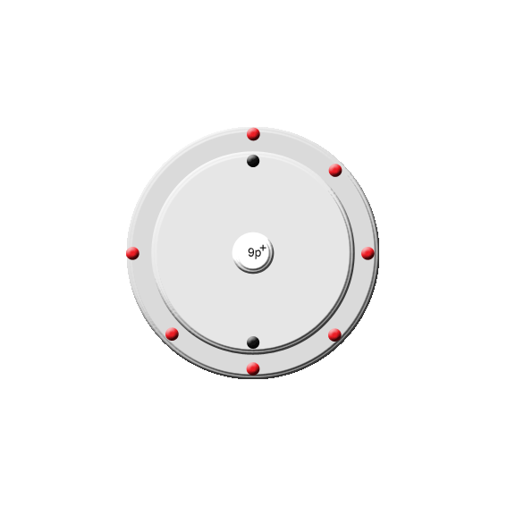
Χημική συμπεριφορά στοιχείων
1) ΗΛΕΚΤΡΟΝΙΑ ΣΘΕΝΟΥΣ
Μεγάλη Α.Α.
2) ΑΤΟΜΙΚΗ ΑΚΤΙΝΑ
Μικρή Α.Α.
Ελκτική δύναμη
πυρήνα σε ηλεκτρόνια σθένους;
Μεγάλη έλξη ηλεκτρονίων εξωτερικής στιβάδας από πυρήνα
Μικρή έλξη ηλεκτρονίων εξωτερικής στιβάδας από πυρήνα
Τόσο πιο εύκολα χάνει ηλεκτρόνια
Τόσο πιο
δύσκολα παίρνει ηλεκτρόνια
Τόσο πιο δύσκολα χάνει ηλεκτρόνια
Τόσο πιο
εύκολα παίρνει ηλεκτρόνια

Slide 7
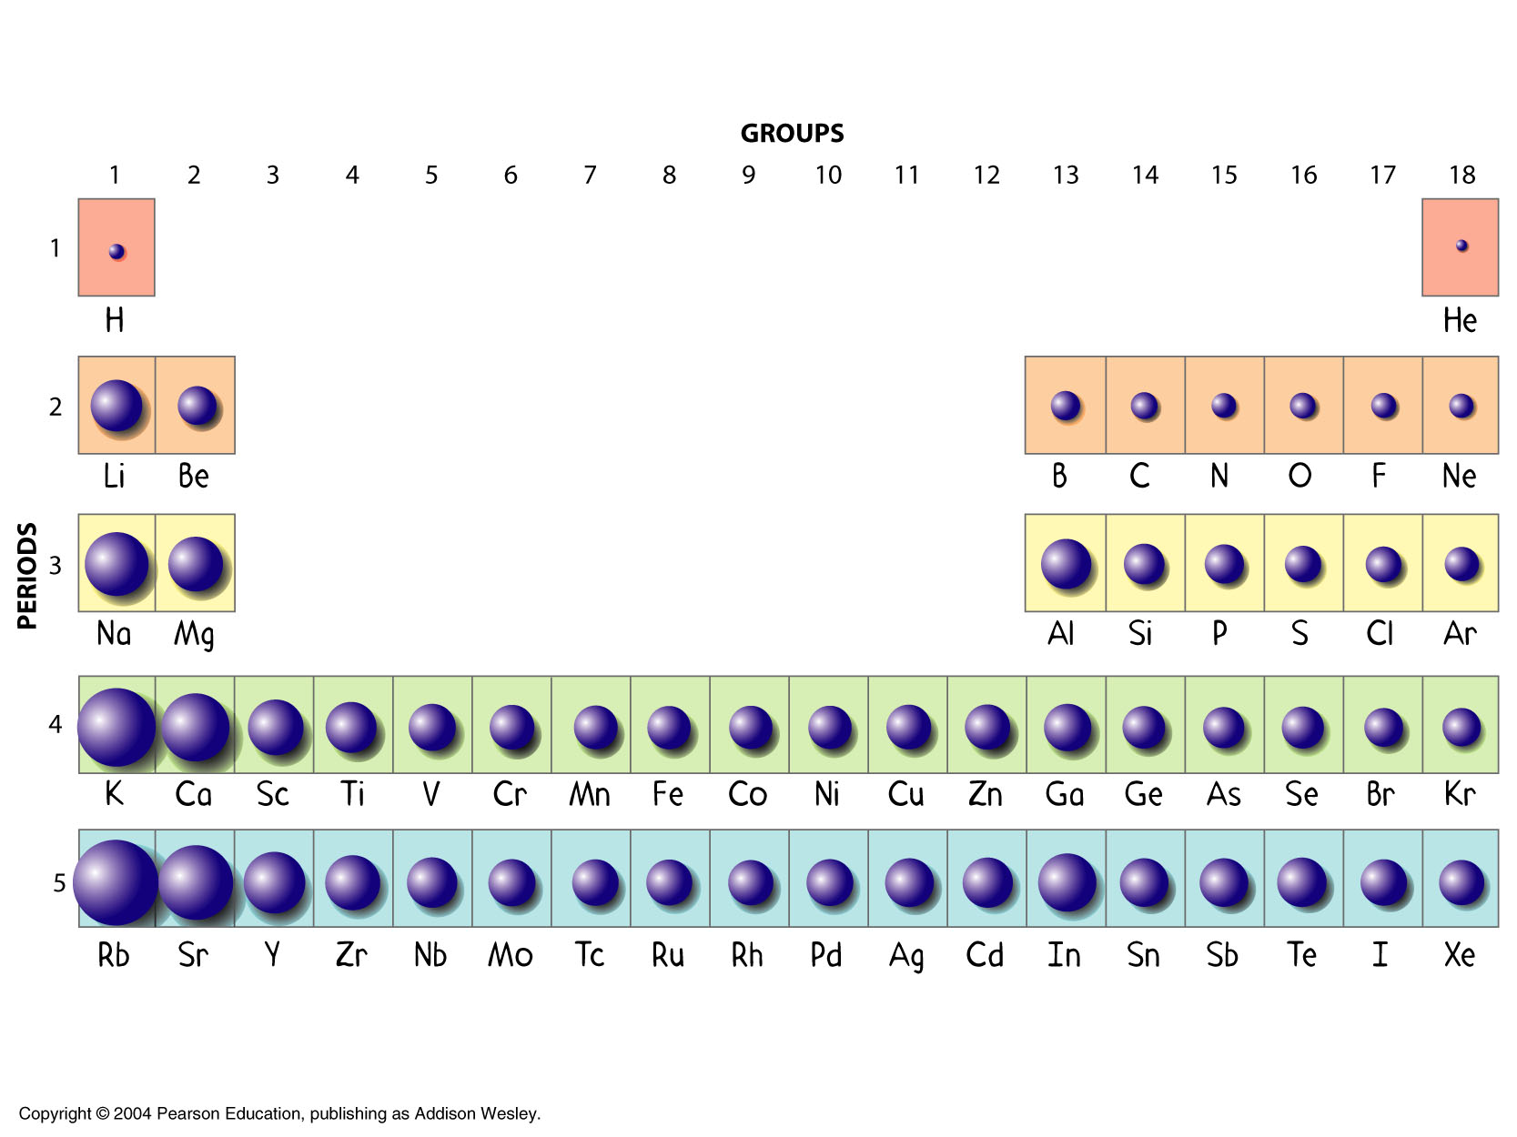
Χημική συμπεριφορά στοιχείων
1) ΗΛΕΚΤΡΟΝΙΑ ΣΘΕΝΟΥΣ
2) ΑΤΟΜΙΚΗ ΑΚΤΙΝΑ

Slide 8
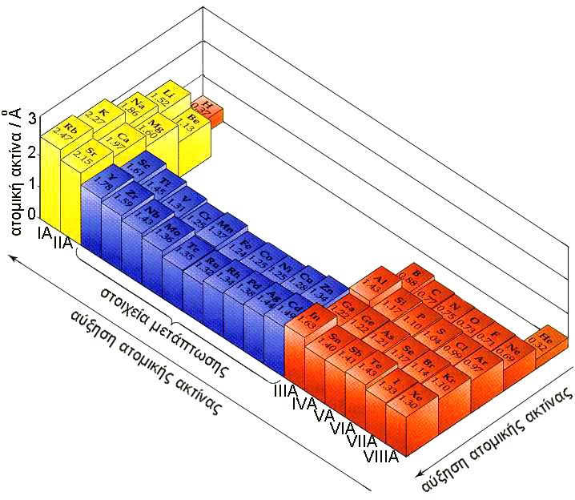
Χημική συμπεριφορά στοιχείων
1) ΗΛΕΚΤΡΟΝΙΑ ΣΘΕΝΟΥΣ
2) ΑΤΟΜΙΚΗ ΑΚΤΙΝΑ

Slide 9
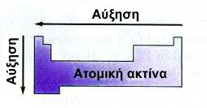
Αυξάνεται έλξη πυρήνα σε
e⁻ εξωτερ.στιβάδας
Χημική συμπεριφορά στοιχείων
1) ΗΛΕΚΤΡΟΝΙΑ ΣΘΕΝΟΥΣ
2) ΑΤΟΜΙΚΗ ΑΚΤΙΝΑ
1
2
3
4
Προστίθενται στιβάδες
1^{η}
2^{η}
3^{η}
4^{η}

Slide 10
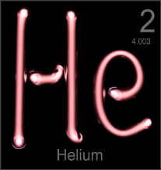
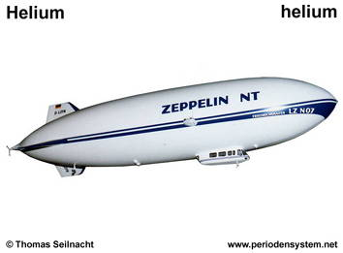
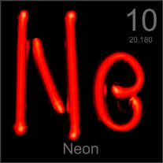
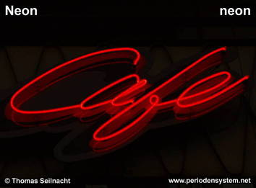
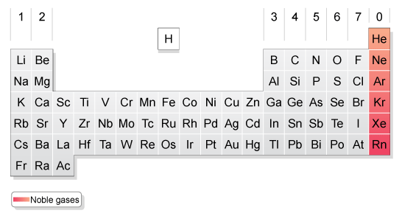
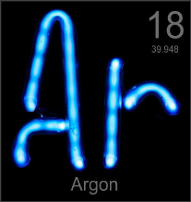

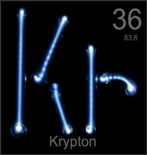
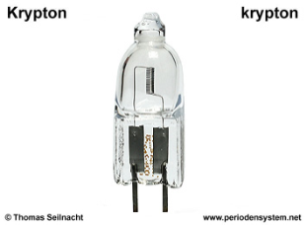
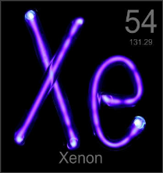
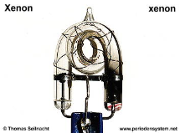
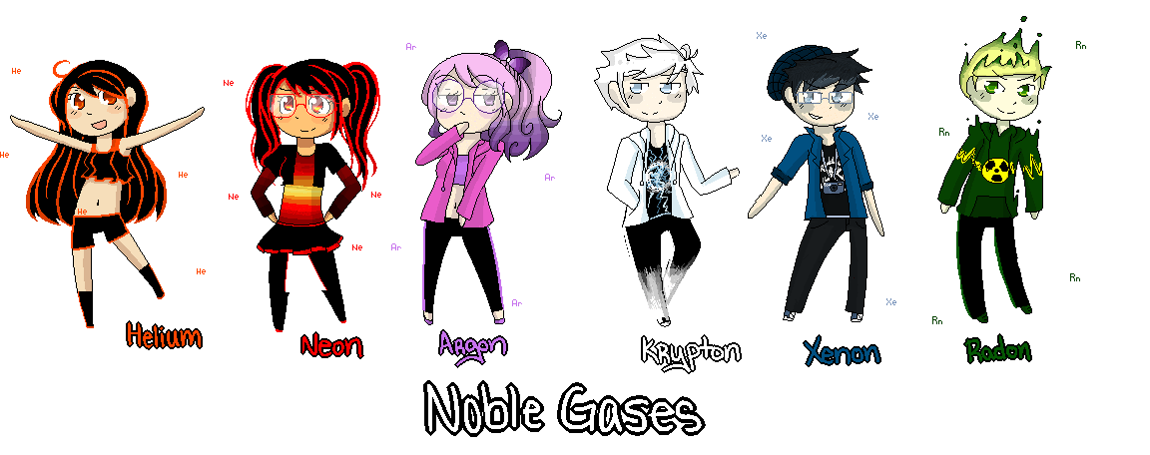
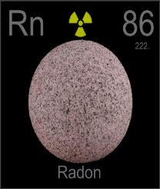

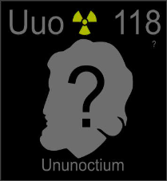
ΕΥΓΕΝΗ ΑΕΡΙΑ

Slide 11
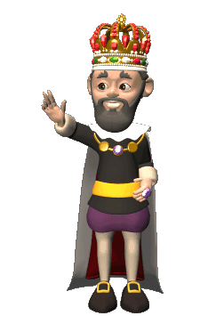
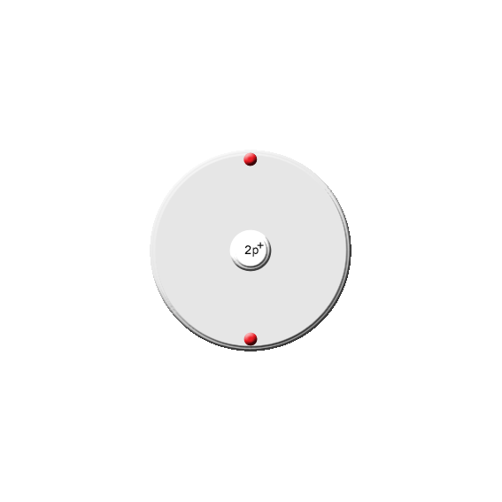
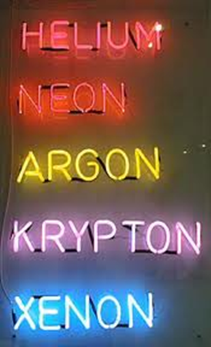
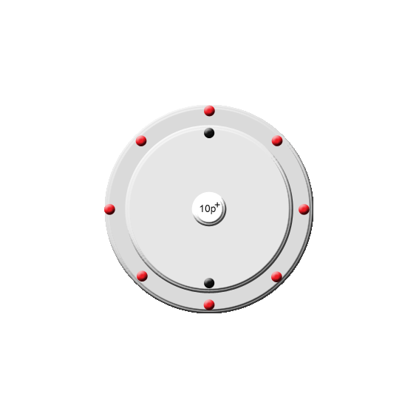
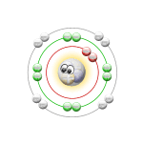
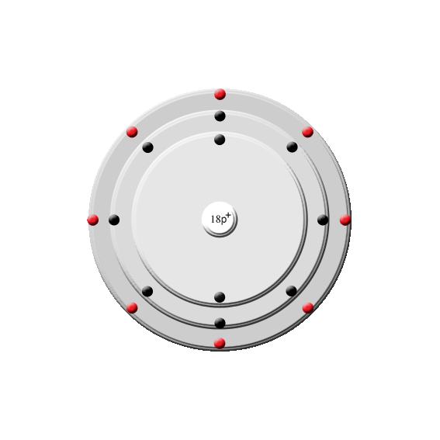
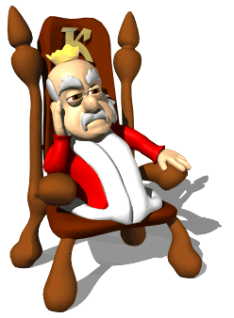
Oι΄΄ άρχοντες΄΄ των χημικών στοιχείων
Χημικώς ΑΔΡΑΝΗ στοιχεία
Έχουν (σχετικά) απροθυμία
να δώσουν χημικές αντιδράσεις
διότι …
Έχουν συμπληρωμένη την εξωτερική τους στιβάδα :
με 8 ηλεκτρόνια :
 Με 2 ηλεκτρόνια το He (είναι η Κ)
Νe, Ar, Kr, Xe, Rn
ή

Slide 12



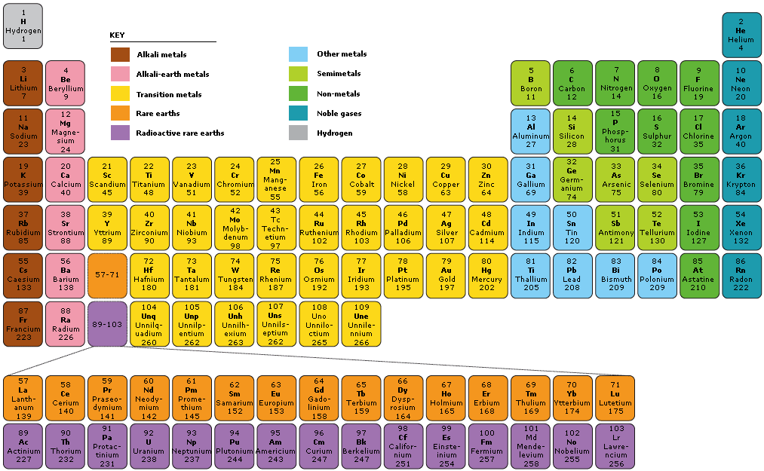





Τα υπόλοιπα χημικά στοιχεία
θέλουν να ΄΄μοιάσουν΄΄ στα Ευγενή Αέρια …
ζωάρα…
Τώρα, τρέχω. Κάποια στιγμή θα αράξω σαν αυτόν…

Slide 13



Έτσι, προσλαμβάνουν ηλεκτρόνια…
ή αποβάλλουν ηλεκτρόνια …
ή συνεισφέρουν ηλεκτρόνια …
Please come to me electron !

Slide 14
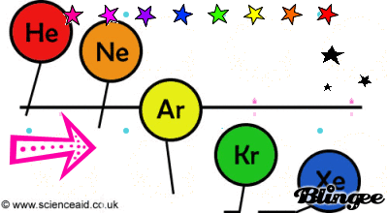
ώστε:
ΚΑΝΟΝΑΣ ΟΚΤΑΔΑΣ
…΄΄ να μοιάσουν ΄΄ στα Ευγενή Αέρια
δηλαδή , να αποκτήσουν
ΔΟΜΗ ΕΥΓΕΝΟΥΣ ΑΕΡΙΟΥ
Δηλαδή,
ΣΥΜΠΛΗΡΩΜΕΝΗ
ΕΞΩΤΕΡΙΚΗ ΣΤΙΒΑΔΑ
με 8 e
ή
2 e
(αν αυτή είναι η Κ)

Slide 15

ΚΑΝΟΝΑΣ ΟΚΤΑΔΑΣ
Άτομα στοιχείων, που δεν έχουν συμπληρωμένη την εξωτερική τους στιβάδα με 8 e ⁻ (ή με 2 e⁻ αν πρόκειται για την Κ), τείνουν να αποκτήσουν τη δομή ευγενούς αερίου.
Έτσι, τα άτομα :
αποβάλλουν ή προσλαμβάνουν
ηλεκτρόνια (ιοντικός δεσμός) ή
συνεισφέρουν ηλεκτρόνια (ομοιοπολικός δεσμός)

Slide 16
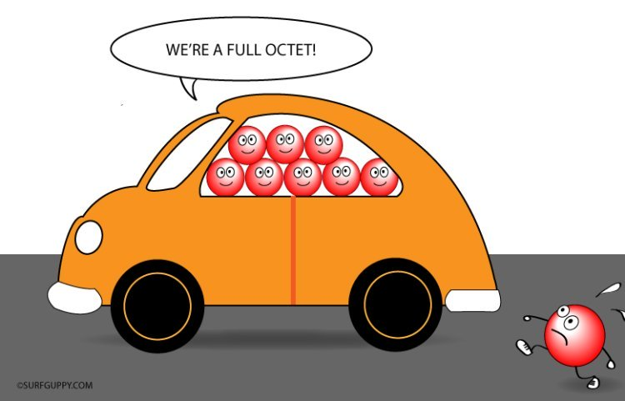
ΚΑΝΟΝΑΣ ΟΚΤΑΔΑΣ
◆ Στοιχεία που έχουν «λίγα» ηλεκτρόνια στην εξωτερική τους στιβάδα έχουν την τάση να τα δίνουν (ομάδες IΑ, IIΑ, και IIIΑ)
΄Έτσι, φορτίζονται θετικά (ηλεκτροθετικά στοιχεία)
◆ Στοιχεία που έχουν «πολλά» ηλεκτρόνια στην εξωτερική τους στιβάδα έχουν τάση να παίρνουν ηλεκτρόνια
(ομάδες VΑ, VIΑ και VIIΑ)
Έτσι, φορτίζονται αρνητικά (ηλεκτραρνητικά στοιχεία).

Slide 17


Θεωρία
Σελ.52-54
Για το σπίτι :
Ασκήσεις
σελ 74-76
38 , 48
Ας πάμε παρακάτω…

